Slide 1
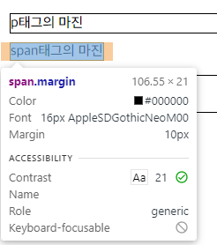
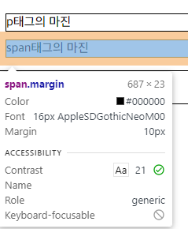
display: inline(기본)
display: block

Slide 2
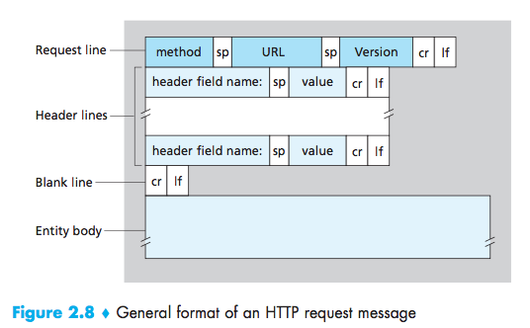

Slide 4
🙆‍♂️
🙅‍♀️
A페이지
<head>
…
<title>HTML 강의</title>
…
</head>
<body>
…
B페이지
<body>
…
<ul>
<li>HTML 강의</li>
</ul>
…
</body>
>

Slide 5
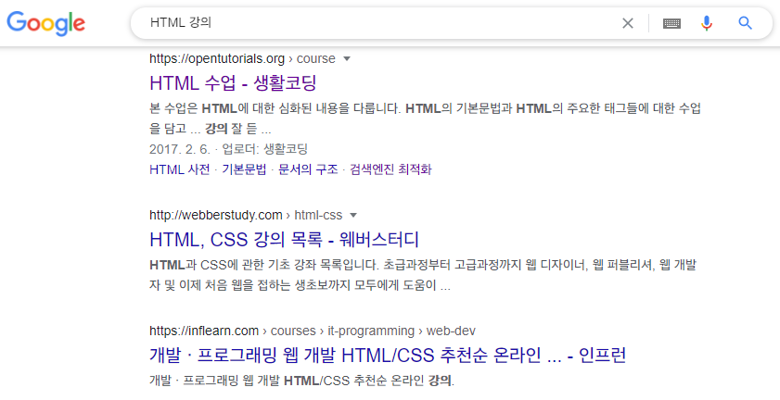

Slide 6
first.html
<head>
…
<title>HTML 강의</title>
…
</head>
<body>
…
first_copy.html
접속 시 바로 first.html로 페이지가 이동함 (redirection)
=

Slide 7
first.html
<head>
…
<title>HTML 강의</title>
…
</head>
<body>
…
first_copy.html
<head>
…
<link rel=“canonical” href=“first.html”/>
…
</head>
<body>
…
=

Slide 8
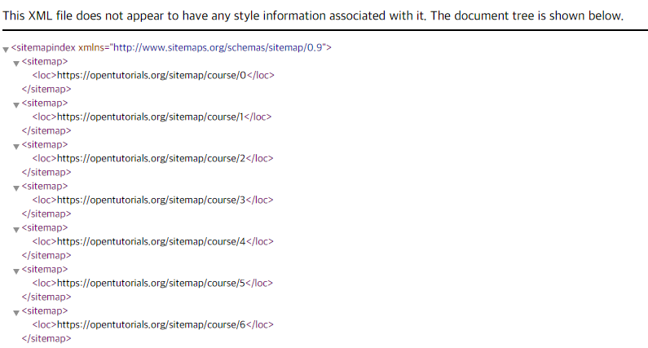
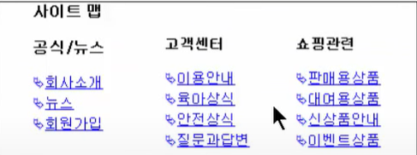
기계가 보는 사이트맵
사람이 보는 사이트맵

Slide 9
